Slide 1
Template
李星霖
Notes:
结构型：组合和包装类产生新的职责类，
行为型：关注类之间的责任分配，以及消息传递和通信模式，行为型回答了软件是如何运行的
今天要讲的就是父子之间的关系…

Slide 2

思考
对于抽象类，我们是无法生成其实例的，那为什么我们还需要有抽象类呢?
Notes:
最后解答：由于在抽象方法中可能并没有具体的实现，所以我们无法知道在抽象方法中到底进行了什么样的处理
但是我们可以知道方法的名字，通过抽象父类的模板方法去处理，具体的处理是由子类决定的，不过抽象阶段的流程非常重要

Slide 3
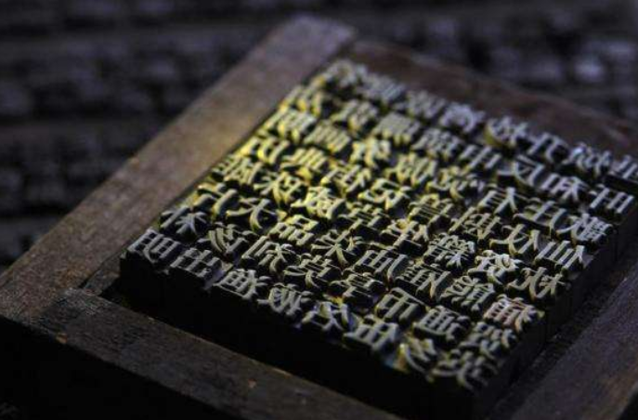
概念
父类中定义处理流程的框架，在子类中实现具体的逻辑
Notes:
什么是模板？一个母版，可以根据母版去刻字，使用铅笔，彩笔等等…
在父类中定义算法的总体结构，将某些步骤的实现推给子类，让子类细化算法的某些步骤，但是子类不能改变算法的整体结构
为算法提供基本方法，称为模板方法，其实就是推迟它的实现步骤到子类中，
所以算法结构是相同的，但是它的一些步骤是根据上下文由子类重新定义

Slide 4
Code
https://java2blog.com/template-method-design-pattern-in-java/
Notes:
最后解答：由于在抽象方法中可能并没有具体的实现，所以我们无法知道在抽象方法中到底进行了什么样的处理
但是我们可以知道方法的名字，通过抽象父类的模板方法去处理，具体的处理是由子类决定的，不过抽象阶段的流程非常重要

Slide 5
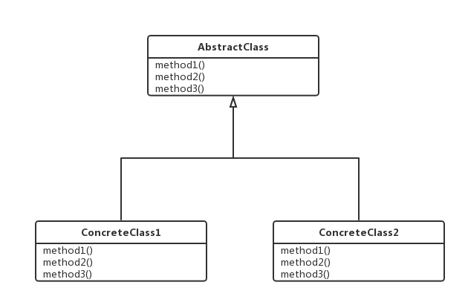
角色
AbstractClass
负责实现模板方法
负责声明在模板方法中所用到的抽象方法
负责实现一些通用的步骤
ConcreteClass
负责实现父类的抽象方法

Slide 6
优势
扩展灵活，子类可以扩展定制行为
避免代码重复，总流程只实现一次
规范流程和不能改变的步骤，只能某些步骤可以改
Notes:
将具体的处理交给子类
1、规范流程
2、实现通用逻辑
3、将特定逻辑延迟到子类去实现

Slide 7
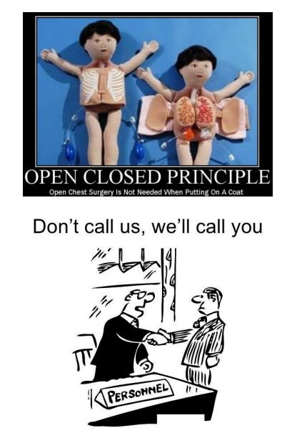
原理
开闭原则
好莱坞原理
IoC
框架和库的根本区别
Notes:
模板方法被称为框架之母，你只要按照规范把代码写上，我作为框架会自动调用你的代码

Slide 8
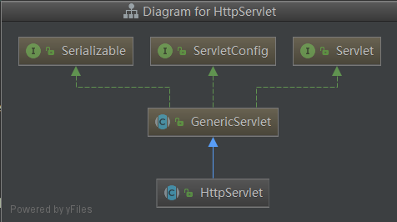
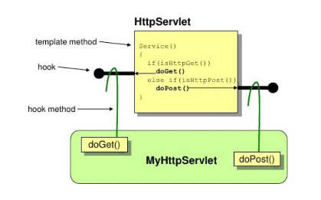
应用实例
Life Cycle
Init()
service()
destroy()
Java IO中Reader/Write
抽象集合类AbstractList/Set/Map
RestTemplate
模板方法是框架之母
Notes:
Servelet的声明周期，是有自己的规范的

Slide 9
相关的设计模式
Factory Method
Strategy

Slide 10
Thanks

